Slide 1
Formation Complète
28 juin – 21 juillet 2022
PRÉSENTÉ PAR GAVI, WHO, UNICEF & US CDC

Slide 2
Engager des réseaux
Alexandra McPhedran
Consultant OMS, Partenariats & Engagement
Préparation et prévention des épidémies et des pandémies
Programme des urgences sanitaires
Organisation mondiale de la santé
Kathrein Sheridan
Responsable technique de l'OMS
Département de la préparation et de la prévention des épidémies et des pandémies
Programme d'urgences sanitaires de l'OMS
Fr. Antonio E. Labiao, Jr.
Secrétaire exécutif de Caritas Philippines,
et vicaire des programmes pastoraux du diocèse
de Novaliches.
Formation Complète 2022

Slide 3
Plan de présentation
Pourquoi il est essentiel de travailler avec les réseaux
Méthodologie
Types de réseaux
Construire des relations significatives
Défis
Études de cas
Principes directeurs et meilleures pratiques
Actions clés et ressources
Formation Complète 2022

Slide 4
Objectifs d’apprentissage
Les participants vont…
Comprendre l'importance de s'engager avec les réseaux et être capable d'identifier les mécanismes clés pour le faire.
Reconnaître les rôles et contributions des différents partenaires dans la réponse et la préparation aux urgences sanitaires
Savoir comment développer des relations avec un groupe diversifié de parties prenantes, en respectant le principe de complémentarité.
Formuler des idées de co-création possibles pour des projets et des collaborations entre eux-mêmes et les Réseaux
illustrer comment des forces et des compétences uniques peuvent contribuer de manière significative à un même objectif.
Formation Complète 2022

Slide 5
Définitions
Significatif
Engagement
avec
les réseaux
Travailler ensemble, collaborer, communiquer et co-créer des solutions de manière bilatérale en tant que partenaires égaux. L'OMS, les agences, les nations, les partenaires et les personnes doivent travailler ensemble pour promouvoir la santé, assurer la sécurité dans le monde et servir les personnes vulnérables, en particulier lors des urgences sanitaires - les réseaux permettent cela.
L'instauration et le maintien de la confiance, des partenariats, des capacités et des systèmes commencent avant une urgence sanitaire. L'engagement doit être soutenu, et la confiance doit être entretenue. Les relations significatives sont engagées, complémentaires, égales et collaboratives..
Communautés réunies autour d'une histoire, de valeurs, d'objectifs ou d'intérêts communs. Les réseaux sont reliés aux niveaux mondial, régional, national et local. Chaque réseau apporte une contribution unique aux systèmes de santé et à la préparation et la réponse aux urgences sanitaires.
Formation Complète 2022

Slide 6
Enoncé du Problème
Que se passe-t-il lorsque de nombreuses parties prenantes ont le même objectif de promouvoir la santé, d'augmenter la demande de vaccins ou de répondre à une urgence sanitaire, mais que nous avons du mal à impliquer de manière significative toutes les personnes qui sont à la fois concernées et capables de répondre ?
Les interventions sont souvent exclusives, cloisonnées et inefficaces.
Nous ne réalisons peut-être pas que nous ne pouvons pas avoir une véritable réponse de la société dans son ensemble sans une véritable approche de la société dans son ensemble.
Nous pouvons penser que nous avons toute l'expertise et le savoir-faire en tant que professionnels de la santé - et négliger l'expertise et les connaissances des partenaires locaux.
Nous pouvons perdre du temps à réinventer la roue et à répéter les erreurs du passé.
Formation Complète 2022

Slide 7
La Pierre Angulaire
Les réseaux/communautés sont la pierre angulaire de toutes les interventions sanitaires.
Nous pouvons avoir toutes les autres pierres en place, comme les vaccins, les MSPMS, la surveillance, les laboratoires, etc., mais sans la confiance et l'inclusion des personnes concernées, le système ne peut pas supporter le poids du choc, de l'urgence ou de l'infodémie.
Il faut des années pour construire la confiance, quelques secondes pour la briser et une éternité pour la réparer.
Formation Complète 2022
Notes:
A keystone is the wedge-shaped stone at the apex of a masonry arch or typically round-shaped one at the apex of a vault. In both cases it is the final piece placed during construction and locks all the stones into position, allowing the arch or vault to bear weight.
Networks / communities are the keystone for all health interventions – we may have all the other stones in place like vaccines, PHSM, surveillance, laboratories, etc. but without the trust of people affected the system cannot bear the weight of a shock / emergency.

Slide 8
Pourquoi il est essentiel de travailler avec les réseaux
Les communautés sont le lieu où se construit la confiance
En particulier en période de crise et d'incertitude, les gens se tournent vers ceux qui sont restés dignes de confiance au fil du temps, tels que les responsables de réseaux et de communautés.
Les réseaux mondiaux représentent et incluent de grandes populations du monde.
Par exemple, 84 % de la population mondiale de 2010 était composée d'adultes et d'enfants affiliés à une religion (Pew Research Center's Forum on Religion & Public Life).
Les dirigeants des réseaux et des communautés sont des vecteurs d'information et de collaboration influents.
Les chefs de réseaux et de communautés sont des "liants" influents, qui maintiennent les communautés unies en cas d'urgence sanitaire, et des voix essentielles pour aider à guider et à diriger les gens à travers cette crise et à préparer la suivante.
Les réseaux représentent les besoins, les préoccupations et les expériences des différentes communautés.
Par exemple, dans le monde du travail - associations d'employeurs, syndicats, réseaux de RH, etc.
Formation Complète 2022
Notes:
Add as much content here to address learning objectives; however lecture will be provided in “long” format and presented in a condensed format in class.

Slide 9
Types de réseaux
Confessionnels
Un groupe diversifié de leaders religieux, d'organisations confessionnelles, de partenaires et de communautés de foi de différentes traditions jouent des rôles importants dans la société : soutien spirituel et prestation de services ; renforcement de la cohésion sociale et construction de la résilience ; activités de communication et de plaidoyer en faveur des plus vulnérables
Réseaux des Jeunes
Les jeunes d'aujourd'hui seront les futurs leaders de cette reprise et de cette préparation - en tant que leaders actuels de la santé mondiale, nous avons une grande obligation de les inclure dans les décisions actuelles qui auront un impact sur leur avenir.
La santé sur le lieu de travail
Les décisions prises au milieux du travail - par les employeurs, les travailleurs, les entreprises, les chaînes d'approvisionnement, les autorités chargées du travail et de la santé publique, et les secteurs économiques essentiels - ont un impact considérable sur la santé et les moyens de subsistance des personnes.
Quels autres réseaux existe-t-il ?
Formation Complète 2022

Slide 10
Méthodologie d'engagement des réseaux
Engager et renforcer la collaboration avec les réseaux mondiaux pour la préparation et la réponse aux situations d'urgence.
Reconnaître et promouvoir une approche globale de la société qui assure une représentation diversifiée mettant l'accent sur l'unité, l'équité et la solidarité.
Convoquer des réseaux afin que les dirigeants communautaires et les décideurs puissent accéder à des informations fiables et partager les meilleures pratiques en matière de préparation et de réponse aux pandémies.
Co-créer avec les communautés clés des produits, des séminaires en ligne et des solutions sur mesure qui répondent à l'infodémie et sont guidés par des données probantes.
S'engager auprès des communautés pour partager des informations exactes et renforcer leur résistance à la mésinformation, afin de renforcer leur rôle dans la préparation et la réponse aux urgences sanitaires.
Formation Complète 2022

Slide 11
Établir des relations significatives - étapes possibles
Cartographie des parties prenantes / réseaux
Qui fait partie de ce réseau - assurer la diversité et une large représentation
Briefing bilatéral et présentations
Réunion en ligne/en personne avec le réseau pour comprendre le travail de chacun, les objectifs communs, l'expertise, etc.
écouter et apprendre l'expérience, l'histoire et les connaissances des membres du réseau.
Établir un mode opératoire
Réseau informel/informel - termes de référence convenus et partagés, gestion des réunions (fréquence et format), diligence raisonnable si nécessaire.
Planification de travail
Buts, objectifs, projets et échéances partagés
Complémentarité
Établir des communautés de pratique (COP) si cela est utile.
Changer le monde – ensemble!
Formation Complète 2022

Slide 12
Défis
Chaque réseau a un contexte et une infrastructure uniques, et des besoins/attentes différents.
La méthodologie EPI-WIN vise à tenir compte de ces différences.
L'OMS est l'institution des Nations Unies qui met en relation les nations, les partenaires et les personnes pour promouvoir la santé, assurer la sécurité dans le monde et servir les personnes vulnérables. Les réseaux EPI-WIN sont l'incarnation de ce mandat, mais une collaboration intersectorielle et transnationale réussie est complexe.
Nous souhaitons toujours collaborer avec les réseaux et les bureaux régionaux et nationaux correspondants.
L'OMS a une longue histoire d'engagement communautaire et de collaboration avec la société civile et différents secteurs, mais ce travail est parfois fragmenté selon les périodes ou les thèmes de santé.
Nous bâtissons et formalisons des partenariats inclusifs au sein de l'organisation afin de créer des mécanismes d'engagement durables et coordonnés, tout en veillant à ce que notre travail reste significatif.
Formation Complète 2022

Slide 13
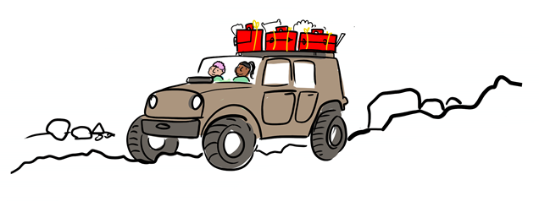
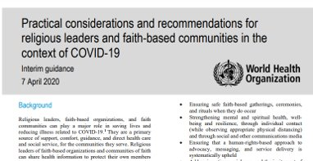
Étude de cas : Réseau confessionnel de l'OMS
Séances d'information techniques fermées aux partenaires confessionnels connus
Création de trois communautés de pratique thématiques différentes
Co-création d'orientations, de webinaires et de communications
Projets clés pour renforcer le partenariat
Formalisation du réseau confessionnel de l'OMS
Travail en cours avec les COP et nouveaux projets
Expansion continue à l'aide de la méthodologie boule de neige
Conférence mondiale de l'OMS et des Religions pour la Paix
Formation Complète 2022

Slide 14
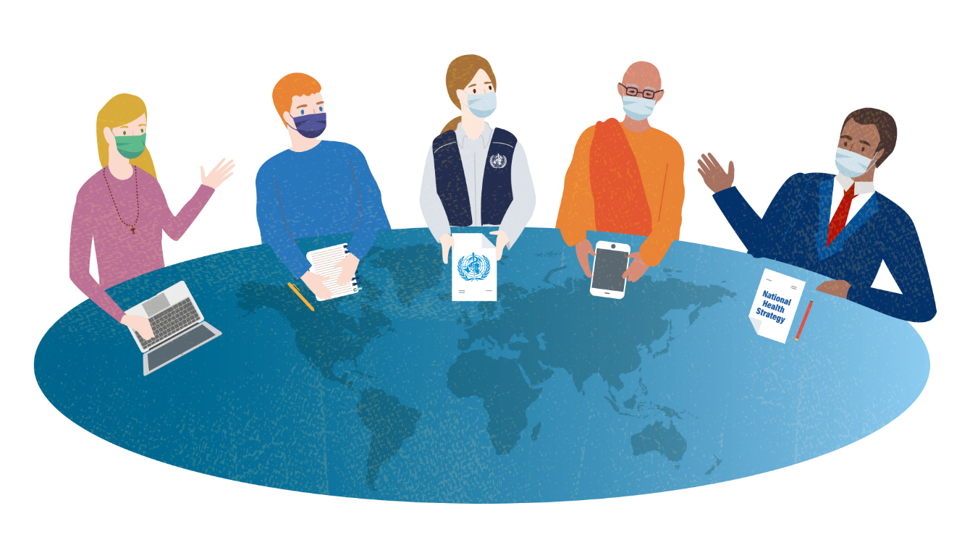
Modèles de collaboration : Les Philippines
Ensemble, le ministère de la Santé, l'OMS et les partenaires religieux ont identifié des moyens d'aider les institutions religieuses à protéger leurs communautés pendant le COVID-19
En travaillant aux niveaux national et local, les organisations confessionnelles et le gouvernement ont créé des protocoles d'accord qui définissent les rôles spécifiques les mieux adaptés aux atouts de chaque partenaire.
Actions des partenaires confessionnels : services de transport pour les travailleurs de première ligne, fourniture de nourriture et d'abris d'isolement, l’octroi de lieux de culte pour les cliniques de vaccination, adaptation des messages en langue simple et en langue maternelle, et offre de services pour la santé psychosociale.
Formation Complète 2022

Slide 15
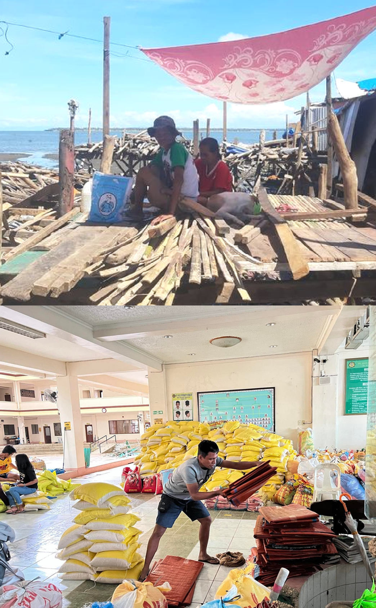
Le POURQUOI de la participation des réseaux confessionnels
Aux Philippines, les catastrophes sont de plus en plus dévastatrices et nuisent aux communautés périphériques.
La réponse aux catastrophes — y compris les urgences sanitaires — nécessite une réponse plus organisée de la part de TOUS.
C'est l'affaire de nous tous ! Pour devenir efficaces et résilients, nous devons mobiliser tous les secteurs de la communauté.
Les organisations confessionnelles (OC) ont beaucoup contribué à la réponse humanitaire.

Slide 16
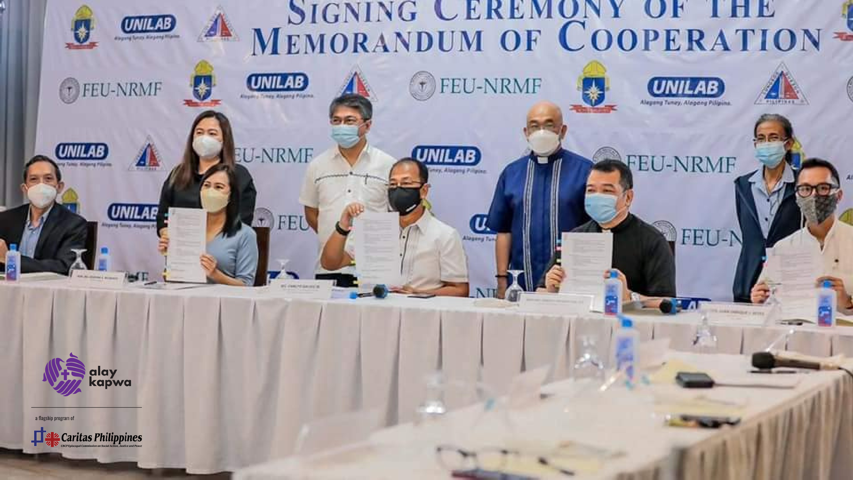
L'Église catholique en particulier, par le biais de Caritas Philippines, dispose de structures bien établies : des diocèses jusqu’aux paroisses en passant par les communautés ecclésiastiques de base (CEB).
Caritas Philippines joue le rôle d'initiateur social et de facilitateur de la coopération de principe avec et entre le gouvernement et les autres partenaires (le ministère de la Santé et l'OMS dans ce cas).

Slide 17
3 Principes directeurs - Engager les réseaux sur le terrain
Partenariats
La préparation et la réponse aux urgences sanitaires exigent une approche de la société dans son ensemble, à la fois pendant la réponse mais aussi en "temps de paix". Il faut pour cela s'appuyer sur les relations historiques et en former de nouveaux partenariats
Écoute et dialogue bilatéral.
L'écoute des expériences des réseaux et du public permet de déterminer quelles informations sont nécessaires et la meilleure façon de les partager.
Une conversation claire et continue avec les réseaux fournit un retour d'information qui permet un travail agile et réactif.
Respect Mutuel
reconnaître et respecter la valeur des forces complémentaires et des différentes expériences au sein de chaque partenariat.
Formation Complète 2022

Slide 18
3 Principes directeurs - Engager les réseaux sur le terrain
Soyez ouvert et transparent
Communiquer de manière franche et claire, reconnaître l'incertitude et partager les connaissances au fur et à mesure qu'elles apparaissent
Soyez adapatif.
Adapter l'engagement en fonction des besoins et des préoccupations de chaque réseau et être prêt à changer en fonction de l'évolution des circonstance
Soyez Humble.
Une collaboration fructueuse exige une volonté de voir et de faire les choses différemment à mesure que de nouvelles perspectives et possibilités se présentent.
Formation Complète 2022

Slide 19
Métriques et évaluation
Des études de cas qui mettent en évidence les points forts et reconnaissent les points faibles de la relation.
Vous engagez-vous régulièrement et systématiquement avec les dirigeants et les réseaux communautaires ?
Incluez-vous un groupe diversifié de parties prenantes dans vos consultations, votre planification, la conception de vos stratégies et vos interventions ?
Vos stratégies et leur mise en œuvre ont-elles été informées par les réseaux avec lesquels vous travaillez ?
Les produits, les conseils et les solutions sont-ils co-créés et co-appropriés ?
Les enquêtes/examens de base, à mi-parcours et continus ont-ils montré une augmentation de la confiance, de la collaboration et des résultats efficaces ?
Formation Complète 2022

Slide 20
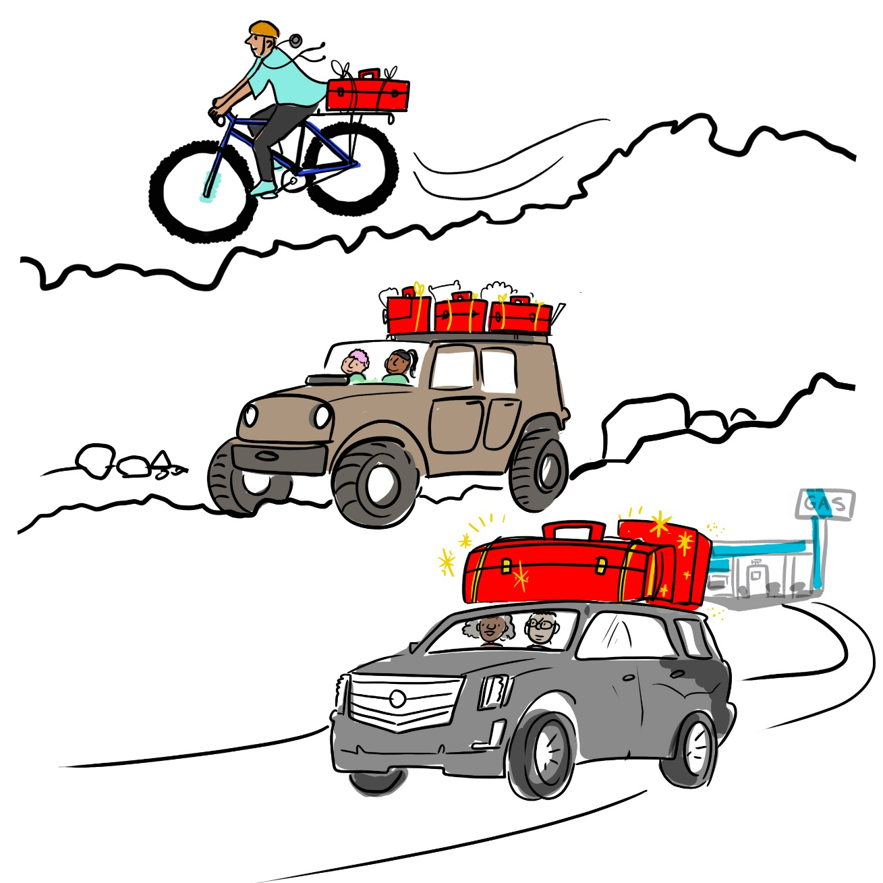
Les actions que vous pouvez prendre pour engager les réseaux dans différents environnements d'exploitation
Vélo de montagne
Inclure les membres des réseaux locaux dans la planification du système de santé et des urgences sanitaires.
Inviter les réseaux à s'asseoir à la table avec d'autres partenaires afin de garantir la complémentarité des objectifs et du travail de chacun.
Collaborer à des initiatives et projets communs
4x4 robuste
Faites tout ce qui précède, et :
Convoquer régulièrement les réseaux, même en temps de " paix ".
Développez des mandats / stratégies communs qui renforcent le partenariat.
Créez des communautés de pratique pertinentes
Documenter votre travail commun
Véhicule de luxe
Faites tout ce qui précède, et,:
Intégrer les interventions du réseau à celles de l'organisation
Organiser des journées de dialogue et/ou une conférence avec vos réseaux pour documenter les leçons apprises et les meilleures pratiques.
Engager et/ou développer plusieurs réseaux locaux et nationaux
Plus grand véhicule = plus grande boîte à outils d'interventions, plus de moyens de promouvoir la demande de vaccins et d'atténuer l'infodémie.
Formation Complète 2022

Slide 21
Messages clés
L'OMS, les agences, les nations, les partenaires et les personnes doivent travailler ensemble pour promouvoir la santé, assurer la sécurité du monde et servir les personnes vulnérables, en particulier lors des urgences sanitaires.–
Les réseaux permettent cela
Les réseaux sont des communautés réunies autour d'une histoire, de valeurs, d'objectifs ou d'intérêts communs.
Chaque réseau apporte une contribution unique à la préparation et à la réponse aux situations d'urgence.
L'instauration et le maintien de la confiance, des partenariats, des capacités et des systèmes commencent avant une urgence sanitaire.
L'engagement doit être soutenu, la confiance doit être entretenue.
Formation Complète 2022

Slide 22
Ressources
Renforcer les partenariats avec les communautés religieuses
Webpage with guidance and publications (anglais)
Conférence mondiale de l'OMS et de Religions pour la Paix sur le renforcement des réponses nationales aux urgences sanitaires
Archives of sessions, panelists, objectives (anglais)
Stratégie de l'Organisation mondiale de la santé pour faire participer les chefs religieux, les organisations confessionnelles et les communautés religieuses aux urgences sanitaires
Strategy document (anglais)
Rapport du dialogue avec le monde du travail
Publication (anglais)
Formation Complète 2022

